Slide 1
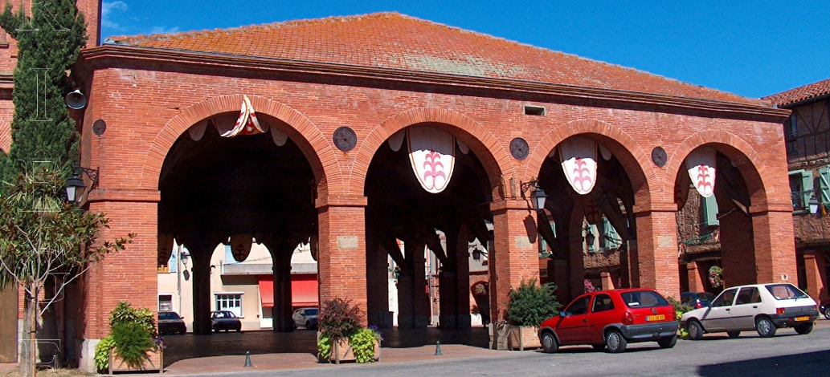

Mazères (Ariège)

Slide 2
Mazères est une commune française, située dans le département de l'Ariège en région Occitanie. Ses habitants sont appelés les Mazèriens.

Slide 3
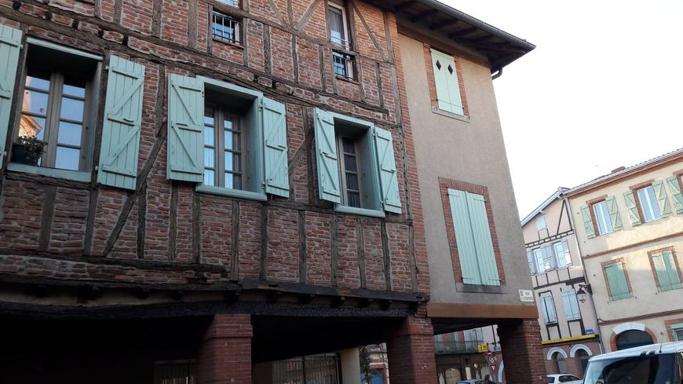

Slide 4
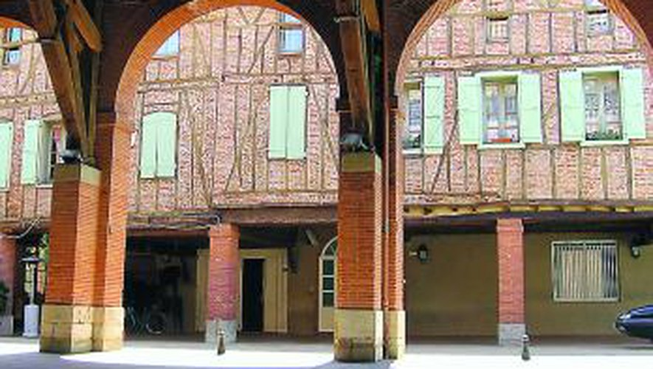

Slide 5
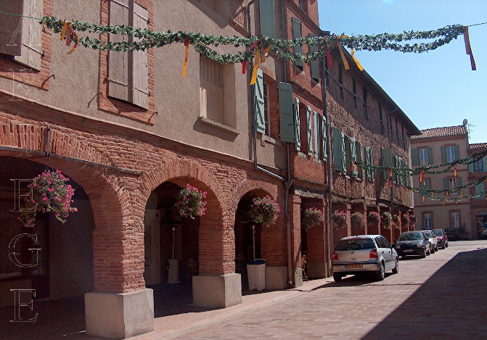

Slide 6
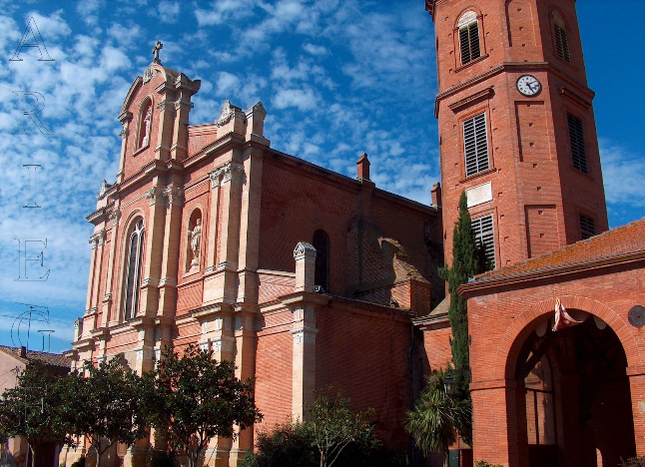

Slide 7
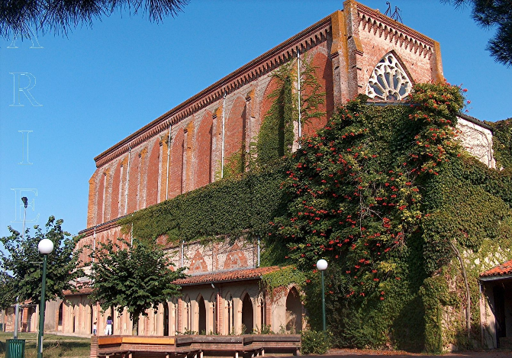

Slide 9
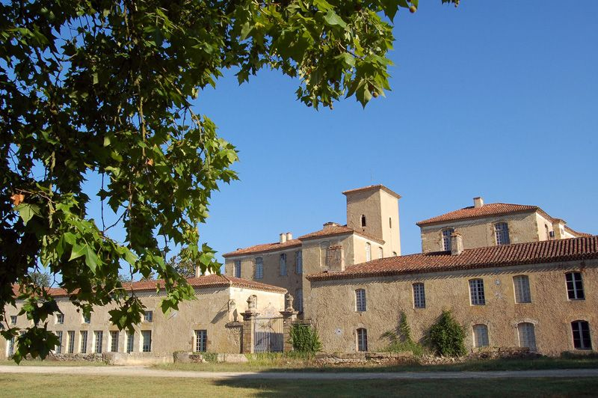

Slide 10
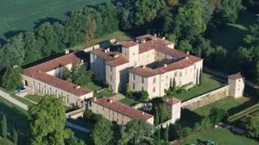

Slide 11
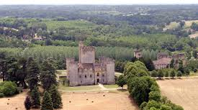
Domaine de Roquetaillade
à Mazères

Slide 12
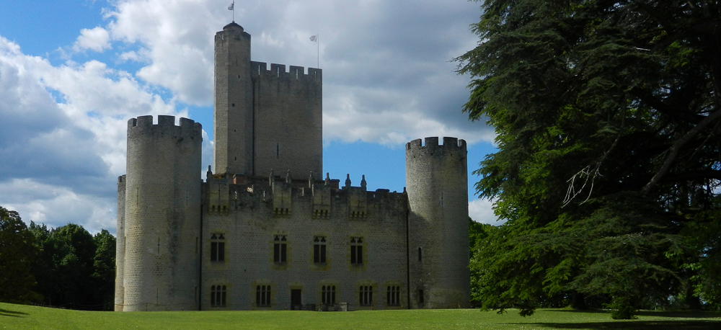

Slide 13
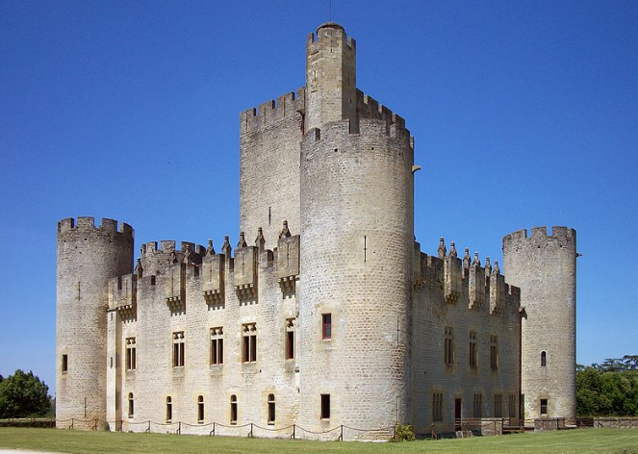

Slide 14
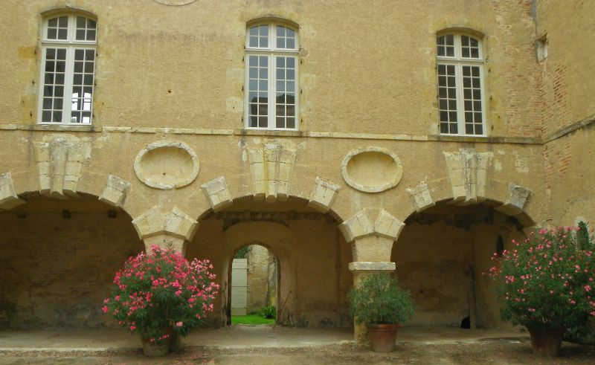

Slide 15
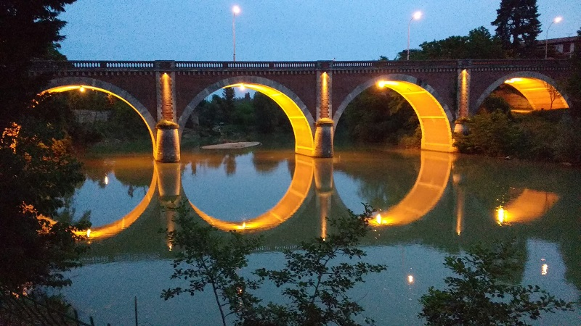

Slide 16
C’était
Mazères (Ariège)

